Slide 1
Αυτόματη εκκίνηση ασύγχρονου τριφασικού κινητήρα

Slide 2
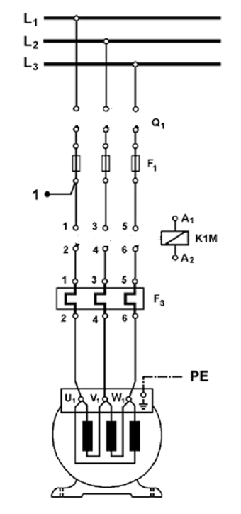
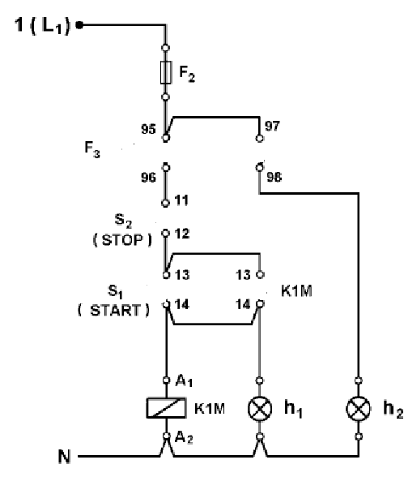
Αυτόματη εκκίνηση ασύγχρονου τριφασικού κινητήρα

Slide 3
Αυτόματη εκκίνηση ασύγχρονου τριφασικού κινητήρα
Κλείνουμε το διακόπτη φορτίου Q1

Slide 4
Αυτόματη εκκίνηση ασύγχρονου τριφασικού κινητήρα
Κλείνουμε το διακόπτη φορτίου Q1
Πατάμε το μπουτόν S1

Slide 5
Αυτόματη εκκίνηση ασύγχρονου τριφασικού κινητήρα
Κλείνουμε το διακόπτη φορτίου Q1
Πατάμε το μπουτόν S1
Αφήνουμε το μπουτόν S1

Slide 6
Αυτόματη εκκίνηση ασύγχρονου τριφασικού κινητήρα
Κλείνουμε το διακόπτη φορτίου Q1
Πατάμε το μπουτόν S1
Αφήνουμε το μπουτόν S1
Παταμε το μπουτόν S2

Slide 7
Αυτόματη εκκίνηση ασύγχρονου τριφασικού κινητήρα
Κλείνουμε το διακόπτη φορτίου Q1
Πατάμε το μπουτόν S1
Αφήνουμε το μπουτόν S1
Παταμε το μπουτόν S2 ο κινητήρας σταματά

Slide 8
Αυτόματη εκκίνηση ασύγχρονου τριφασικού κινητήρα
Κλείνουμε το διακόπτη φορτίου Q1
Πατάμε το μπουτόν S1
Αφήνουμε το μπουτόν S1
Παταμε το μπουτόν S2 ο κινητήρας σταματά και μένει σταματημένος

Slide 9
Αυτόματη εκκίνηση ασύγχρονου τριφασικού κινητήρα
Κλείνουμε το διακόπτη φορτίου Q1
Πατάμε το μπουτόν S1
Αφήνουμε το μπουτόν S1
Παταμε το μπουτόν S2 ο κινητήρας σταματά και μένει σταματημένος
Ξανά το S1
ξεκινά

Slide 10
Αυτόματη εκκίνηση ασύγχρονου τριφασικού κινητήρα
Κλείνουμε το διακόπτη φορτίου Q1
Πατάμε το μπουτόν S1
Αφήνουμε το μπουτόν S1
Παταμε το μπουτόν S2 ο κινητήρας σταματά και μένει σταματημένος
Ξανά το S1
ξεκινά

Slide 11
Αυτόματη εκκίνηση ασύγχρονου τριφασικού κινητήρα
Κλείνουμε το διακόπτη φορτίου Q1
Πατάμε το μπουτόν S1
Αφήνουμε το μπουτόν S1
Παταμε το μπουτόν S2 ο κινητήρας σταματά και μένει σταματημένος
Ξανά το S1
ξεκινά
Υπερφόρτιση: τότε ανοίγει το θερμικό ο κινητήρας σταματά

